Slide 1
集成触发器与时序逻辑设计
实验十七

Slide 2
实验目的
器件：7474、 4011、4023
时序逻辑的功能测试
时序电路的波形测量方法
实验内容：流水灯电路设计与实现
D触发器和异或门同步模4可逆计数器
与非门实现2-4线译码期

Slide 3
74HC74触发器
D触发器特征方程
Q^{n+1} = D
74LS74的功能表
S_{D}
R_{D}

Slide 4
一：实验任务：D触发器与逻辑门应用电路设计
74HC74和逻辑门设计并组装一个模4的计数器
用逻辑门设计并组装 “2-4线译码器”
CP为1Hz，每次只允许一只发光管亮，使发光二极管轮流发光(LED要求按顺序装)。
CP为1kHz，示波器观察CP,Q₁,Q₀,Y₀-Y₃的波形
＋5 V
2-4线译码器真值表
1～2k
Q₁ | Q₀ | Y₃ | Y₂ | Y₁ | Y₀
0 | 0 | 1 | 1 | 1 | 0
0 | 1 | 1 | 1 | 0 | 1
1 | 0 | 1 | 0 | 1 | 1
1 | 1 | 0 | 1 | 1 | 1
Y₃
低电平点亮
M
模4计数器
2-4线译码器
Q₁
Y₂
Q₀
Y₁
CP
>
EN
Y₀
正方波
M＝0时，进行递增计数：Q₁Q₀:00,01,10,11
M＝1时，进行递减计数：Q₁Q₀:11,10,01,00

Slide 5

内容1: 验证D触发器的逻辑功能
74LS74 （414页）
逻辑功能: 输入分为2组
异步（直接）
同步
D | Q_{n} | CP | Q_{n+1} | /Q_{n+1}
0 0 | 0
 | 1
1 1 | 0
 | 1
S_{D} | R_{D} | Q | Q
0 | 0
0 | 1
1 | 0
1 | 1
功能测试 ？

Slide 6
内容1: 验证D触发器的逻辑功能
○ 时序逻辑的功能测试
• 静态测试
CP 输入单次手动脉冲
或正方波（f <1Hz）
将CP、Q → 逻辑灯
• 动态测试
D与Q相连接（即二分频）
CP 输入正方波（f =1kHz）
○ 组合逻辑的功能测试
将CP、Q → 示波器
示波器使用方法：
要观察到真实的波形时序关系，关键是触发!

Slide 7
一、CMOS双JK触发器CC4027
S_{D} | R_{D} | Q | /Q
0 | 0 | 计数
0 | 1 | 0 | 1
1 | 0 | 1 | 0
（V_{DD}=＋5V、V_{SS}=地）
1、异步清零和异步置数
S_{D} =0 R_{D} =1
S_{D} =1 R_{D} =0
2、正常工作（ S_{D} = R_{D} =0）
Notes:
1：必须要vdd接+5v,VSS接地。才能够正确工作
2：有两个上升沿触发的JK触发器。
3：每个触发器有JK两个输入端，两个互补的输出端Q和Q非。一个时钟输入端CP。
4：SD和RD是功能控制。
5：SD和Rd不能够同时为1

Slide 8

时序逻辑电路的功能测试方法
1、正常工作（ S_{D} = R_{D} =0）
CP 输入正方波（f =1kHz）
将CP、Q1、Q2 → 示波器
2*、直接清零和直接置数（只做Q1）
S_{D} =0 R_{D} =1
S_{D} =1 R_{D} =0
S_{D} | R_{D} | Q | /Q
0 | 0 | 计数
0 | 1 | 0 | 1
1 | 0 | 1 | 0
Notes:
1：信号发生器使用同步输出，尝试TTL 方波信号，不用CMOS模式。，

Slide 9
3：静态测试
CP 输入单次脉冲或正方波（f <1Hz）
将CP、1Q、2Q → 逻辑灯
Notes:
1：LED灯导通电源是1.8V左右，如果不接入分压电阻，会有什么后果？
2：LED灯的分压电阻还有另外一个作用，拉高输出端的高电平。。

Slide 10
二：内容1: 同步三分频电路
Notes:
1：这里要理解同步的含义。

Slide 11
二：内容1: 同步三分频电路
2Q | 1Q | 2Q^{n+1} | 1Q^{n+1}
0 | 0 | 0 | 1
0 | 1 | 1 | 0
1 | 0 | 0 | 0
1 | 1 | x | x

Slide 12
模4可逆计数器
M＝0时，进行递增计数：Q₁Q₀:00,01,10,11
M＝1时，进行递减计数：Q₁Q₀:11,10,01,00
Notes:
M＝0时，进行递增计数；
M＝1时，进行递减计数。
Z为进位或借位信号。

Slide 13
Notes:
1：在坐标纸上画图的时候，要将图上下垂直画出来，不能够并排画。

Slide 14
三、验收要求
1：CP由TTL-OUT输出，频率1KHz。
2：验收时示波器上显示Q0Q1，频率低（周期长）的信号放屏幕上方以便教师读数，注意触发设置！

Slide 15
触发器设计时序逻辑电路的一般步骤
建立状态图和状态表
确定最简状态数
计算状态位数，进行状态编码
触发器类型选择确定（本实验只JK型）
激励方程组和输出方程组的计算及化简
逻辑电路图的确定和简化
实验验证设计
Notes:
实验报告要体现下列过程
实际问题分析，建立状态图和状态表
进行状态化简，确定最简状态数
计算状态位数，进行状态编码
触发器类型选择确定（本实验只JK型）
激励方程组和输出方程组的计算及化简
逻辑电路图的确定和简化
实验验证设计

Slide 16
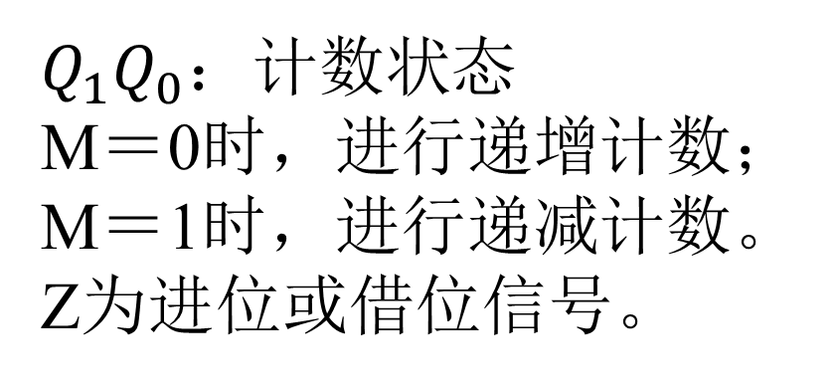

同步模4可逆计数器
$Q_{1}Q_{0}$：计数状态
M＝0时，进行递增计数；
M＝1时，进行递减计数。
Z为进位或借位信号。

Slide 17
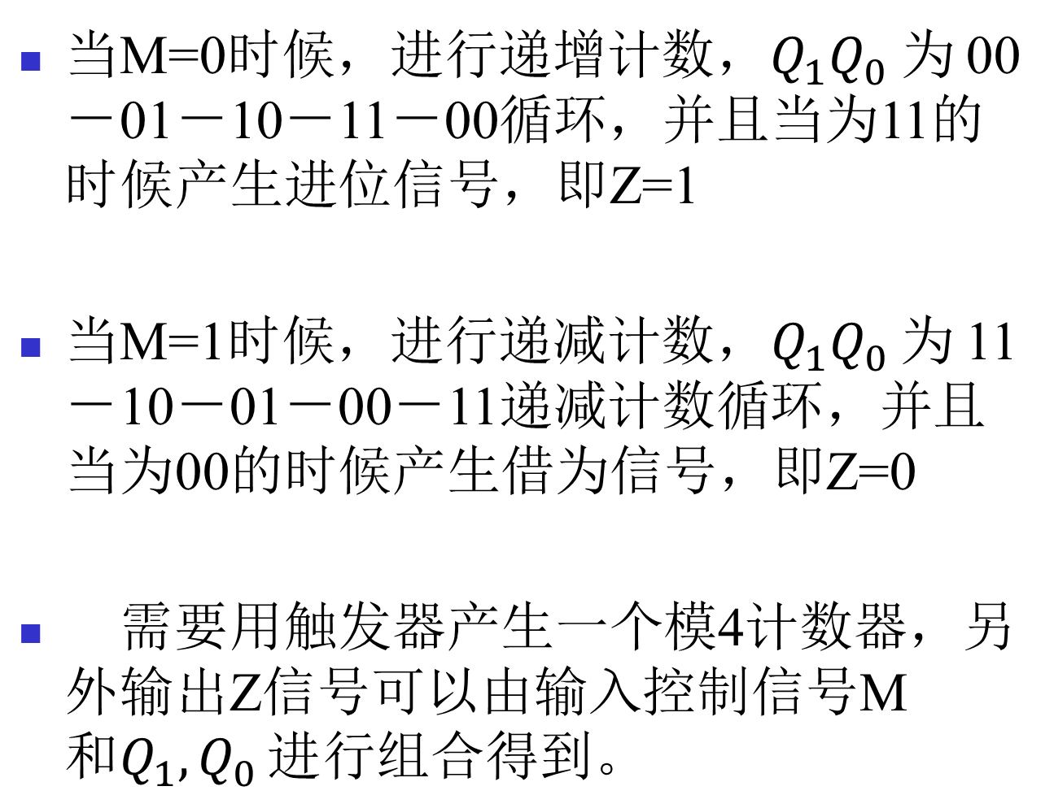
设计分析
当M=0时候，进行递增计数，$Q_{1}Q_{0}$为 00－01－10－11－00循环，并且当为11的时候产生进位信号，即Z=1
当M=1时候，进行递减计数${，Q}_{1}Q_{0}$为 11－10－01－00－11递减计数循环，并且当为00的时候产生借为信号，即Z=0
需要用触发器产生一个模4计数器，另外输出Z信号可以由输入控制信号M $和Q_{1}{,Q}_{0}进行组合得到。$

Slide 18
2：确定触发器的数目
该电路有4个状态，要用两个JK触发器实现。

Slide 19
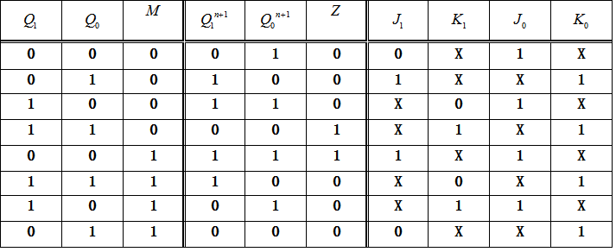
3：列出状态表和激励表
由JK触发器的激励表，列出状态转换真值表和对各触发器的激励信号。
J
K
Q^{n}
Q^{n+1}
说 明
0
0
0
0
0
1
0
1
状态不变
0
0
1
1
0
1
0
0
置 0
1
1
0
0
0
1
1
1
置 1
1
1
1
1
0
1
1
0
翻 转
JK触发器激励表

Slide 20
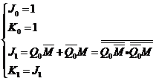

4：激励方程组
确定触发器J,K端的卡诺图，得到化简的的激励方程组为
5：输出表达式

Slide 21
6：画出逻辑电路图

Slide 22


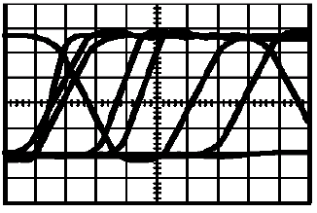
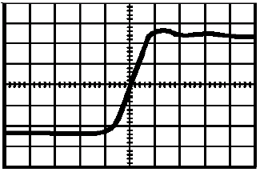
二：示波器的“触发”
触发
示波器何时开始显示波形
触发电平
触发水平位置
触发电平
或左移、或右移
同步点
Notes:
1：一旦触发被正确设定，它可以把不稳定的显示转换为有意义的波形
2：示波器原理是：达到触发标准后，开始采集一屏数据，进行显示。

Slide 23

触发电平
上升沿触发
Notes:
1：示波器是先采集一段时间的数据，然后显示到示波器屏幕上，采集时间长度就是屏幕的时间长度，屏幕的横坐标是时间。
2：如果没有触发标准，就不停的连续采集。这样就有一个问题，屏幕的时间长度不一定是被采集信号的周期。
这样屏幕的显示就不稳定了。
3：如果有正确的触发设置，采集一屏数据后，不在采集，当满足这个标准时候，再次采集。这样整个采集和释放时间长度是信号周期的倍数。正确的触发设置就会保证再次采集时候能够满足这个标准。
4：触发设置包括，触发源，触发电平，是上升沿触发还是下降沿触发等等。这样连续两次采集的位置就相同
5：如果同时显示不同周期的两个信号，该如何操作？前提条件，两个信号要有共同的周期。

Slide 24
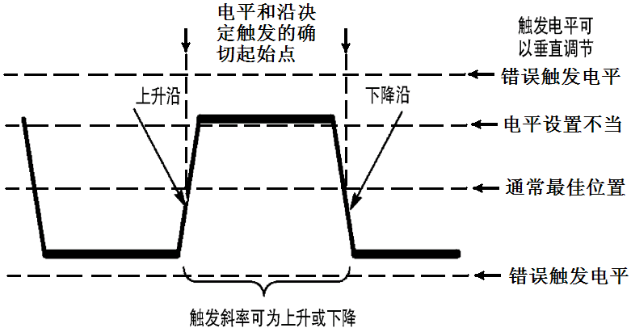
触发的正确设定 —— 三要素
1.信源：本身可以不显示（如EXT），但要有稳定信号接入
2.触发电平：触发信号幅度范围内，具体值不重要
3.触发斜率：对模拟量显示影响很小，对数字序列显示有意义
波形不稳的常见问题：
1.触发电平：在信号变化范围外
2.信源选择： CH1未加信号，信号→CH2，信源选择CH1

Slide 25
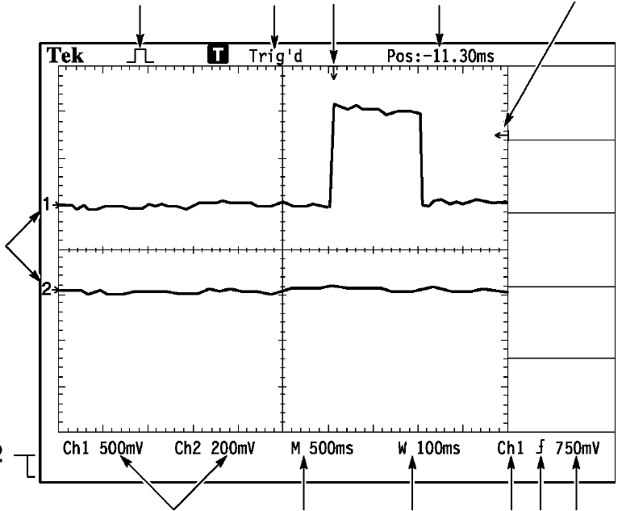
触发信息
触发电平
触发水平位置
触发电平的数字值
触发信源
触发斜率
Notes:
通过屏幕可以看到触发设置的三要素
1：触发源为CH1
2：触发店铺为屏幕右边箭头指引的地方。同样的触发电平在信号的两个地方出现。
3：上升沿触发，

Slide 26
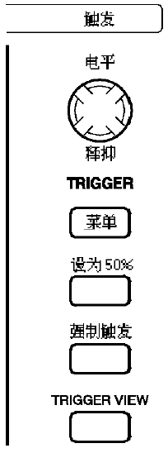
与触发有关的操作
TRIGGER
触发控制钮
LEVEL
1. LEVEL（电平） —— 改变触发电平值
正确操作：应使触发电平设在信号振幅范围内
2. MENU（菜单） —— 显示触发功能菜单
3. SET LEVEL TO 50%（设为50％）
—— 将触发电平设在信号振幅范围的中点

Slide 27
边沿触发功能菜单
TRIGGER
边沿
触发类型 —— 一般选“边沿”触发
视频
斜率
上升
可选：上升沿触发、下降沿触发
信源
内触发：CH1、CH2
CH1
外触发：EXT、EXT/5
交流线 —— 即50Hz工频信号
触发方式
自动
可选：自动、正常、单次触发
耦合
直流
可选：直流、交流、噪音抑制、高频抑制、 低频抑制

Slide 28
三：时序电路的波形测量方法
模4计数
问题：
1. 观测3个以上的波形，应该如何操作？
两两比较… … 与谁比较？
2. CP → CH1，1Q → CH2。触发信源选谁？
应选择频率低的，即CH2
3. 触发斜率应选上升沿还是下降沿？
加计数器－下降沿；减计数器－上升沿
Notes:
1：因为示波器只有两个通道，因此需要两两比较。

Slide 29
2. CP → CH1，Q1 → CH2。触发信源选谁？
应选频率低的通道！
错误：信源=CH1
显示情况
正确：信源=CH2

Slide 30
1. 观测3个以上的波形，应该如何操作？
所有波形与频率最低的波形比较！
建议将频率最低(周期最长)的信号始终保持在CH1中
具体操作：
 选择频率最低的信号Q2 → CH1显示
 触发信源选择 CH1
 其它信号CP、Q1分别送 CH2显示
错误的操作：
①观察CP和Q1
②观察CP和Q2

Slide 31
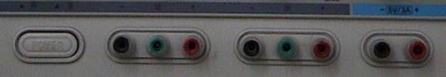
注意事项
1．电源 （V_{CC},V_{DD}=＋5V、GND,V_{SS}=地） 核对无误，再接入！
2．输出端切忌短路、线与！
3．多余输入端处理方法——不能悬空
CMOS与非门、与门：接+5V
CMOS或非门、或门：接地
Vcc/VDD－+5V，GND/Vss－电源负极，公共地
常用于数字实验的固定5V电源

Slide 32
注意事项
+5V
多余输入端处理方法——不能悬空?

Slide 33
芯片管脚图
MC14027 CD4027
MC14011 CD4011
MC14023 CD4023

